Slide 1





«Uluslararası Bilimsel Nitelikte Dergi» Yayınlamak İçin Ne Yapmalıyız?
Prof. Dr. Mehmet Pamir ATAGÜNDÜZ
Marmara Üniversitesi Tıp Fakültesi
Romatoloji Bilim Dalı

Slide 2
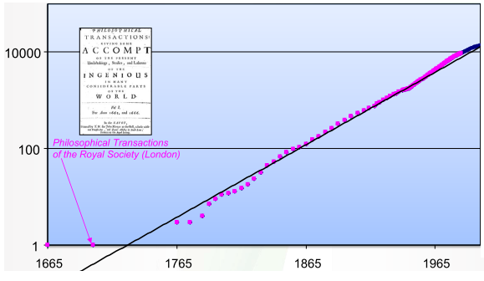
Hakemli Dergi Sayısında Artış / 1665 -2001
N
YILLAR

Slide 3
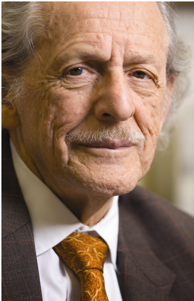
Eugene Garfield – Bibliograph
NY, 1925
″the citation index...may help a historian to measure the influence of an article—that is, its ′impact factor′.″
Garfield E, Science. 1955; 122: 108-11
The Institute for Scientific Information (ISI) - Kuruluş 1960
Impact Factor tanımı ve kullanımı - 1975
Sitasyonların takibi (citation indexing) ve analizi Garfield tarafından geliştirilmiş.
ISI bibliografik veri tabanları:
  Science Citation Index (SCI)
  Social Sciences Citation Index (SSCI)
  Arts and Humanities Citation Index (AHCI)

Slide 4
IMPACT FACTOR (IF)
2014 yılında atıf sayısı = 20320
Toplam yayın sayısı = 1710
2013 yayınları için = 9230
2012 yayınları için = 11090
TOPLAM : 20320
2013 yayınları = 790
2012 yayınları = 920
TOPLAM : 1710
Her yazı türü için genel atıflar !
Makale ve Derlemele Sayıları !
Hesaplama = Toplam Atıf Sayısı / Toplam Yayın Sayısı
Editör görüşleri veya Editör’e mektup kategori dışı.
Eugene Garfield, 1975

Slide 5
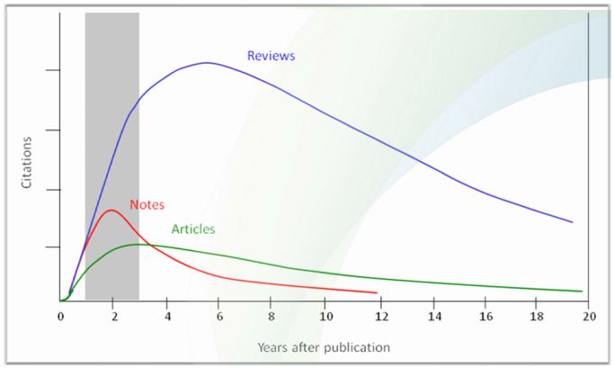
YAYIN TİPİNE GÖRE YILLAR İÇERİSİNDE ATIF ORANLARI

Slide 6
Web of Knowledge: 23.000 Akademik / Bilimsel Dergi
Daha önce »ISI Web of Knowledge»
WW-Web bağlantısı ile;
Aynı anda çok sayıda farklı veritabanı taranabiliyor.
Biological Abstracts
Biosis Previews
CAB Abstracts
CAB Global Health
Chinese Science Citation Database
Conference Proceedings Citation Index
Current Contents Connect
Data Citation Index
Derwent Innovations Index
Essential Science Indicators
Food Science and Technology Abstracts
Inspec
ISI Highly Cited
Journal Citation Reports
MEDLINE
Web of Science
  Arts & Humanities Citation Index
  Book Citation Index
  Current Chemical Reactions
  Index Chemicus
  Science Citation Index Expanded
  Social Sciences Citation Index
The Zoological Record

Slide 7
TÜBİTAK ULUSLARARASI BİLİMSEL YAYINLARI TEŞVİK PROGRAMI UYGULAMA ESASLARI
TANIMLAR
«Uluslararası Yayın»
«ISI Citation Index*» veri tabanlarınca taranan hakemli ve sürekli dergilerde yer alan yayınlar olarak tanımlanmıştır.
«Uluslararası Bilim Dergisi» Tanımı Olarak :
Uluslararası dizin kurumlarınca düzenli olarak taranan bilim dergileri olarak tanımlanmıştır.
* Institute for Scientific Information (ISI)
TÜBİTAK ULUSLARARASI BİLİMSEL YAYINLARI TEŞVİK PROGRAMI UYGULAMA ESASLARI

Slide 8
Tanımlar
«Uluslararası Hakemli Dergi»
Bir editör ve / veya editör kurulu olan
Bilim kurulu ya da danışma kurulu bulunan
(Tercihen farklı ülkeler ve farklı üniveristelerden oluşan
araştırma ve yayınları ile alanında saygınlık kazanmış olan bilim insanları)
Bilimsel araştırmaların sonuçlarını yayınlamayı amaçlayan SÜRELİ yayın

Slide 9
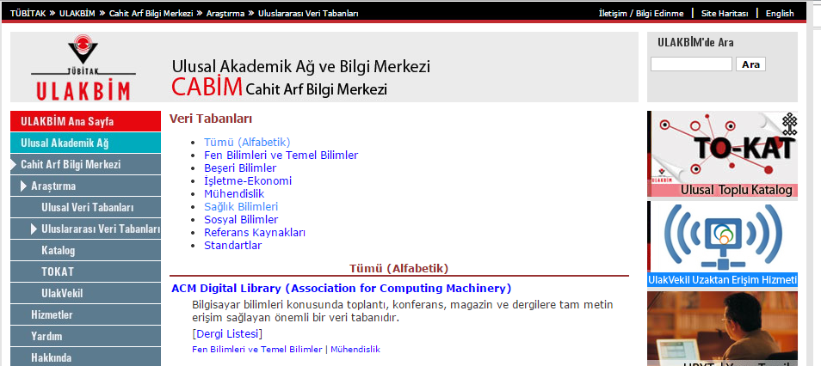

Uluslararası Veri Tabanları
A’dan Z’e
71 veritabanı

Slide 10
Uluslararası Veritabanlarına Başvuru
Derginin taşıması gereken özellikler:
Derginin Alanı ve Kapsamı
Dergi içeriğinin kalitesi
Editör değerlendirmesi ve çalışmasının kalitesi
Derginin basım kalitesi
Derginin düzenli şekilde zamanında çıkarılması
Makalenin yayına kabulü öncesi hakem süzgecinden geçirilmiş olması
Makalenin orjinal dilinde ve ingilizce özeti ile birlikte yer alması
Web ortamında elektronik olarak taranabilmesi için anahtar kelimeler

Slide 11
Yayın Politikasının Belirlenmesi - 1
Editörün görevleri arasında yer alır.
Temel Yayın İlkeleri
  Derginin bilimsel misyonun tanımlanması
  Temel hedef kitlesinin belirlenmesi
  Bilimsel Alan ve Kapsamın belirlenmesi
  Derginin içereceği yayın tiplerinin belirlenmesi
  Derginin yayın periyodunu (Aylık, Yıllık, Yılda 3 sayı gibi...)
  Derginin yayın dilinin belirlenmesini içerir.

Slide 12
Yayın Politikasının Belirlenmesi - 2
Genel Yayın İlkeleri
  Yayın etiği ile ilgili kuraları (orjinallik,intihal,çıkar çatışması gibi...)
  Yazarların uyması gereken kurallar (yayın tiplerine göre)
  Yayınlanan materyalin (Metin ve görsel) telif hakları
  Bilimsel çalışma etiği, biyogüvenlik ve biyoetik kuralları
  Hakem değerlendirmelerinde uyulması gereken kurallar
  Yayınlarda ortaya çıkan hataların düzeltilmesi ilgili kurallar
  Editör tarafından belirlenmeli ve dergide açık olarak yer almalıdır.

Slide 13
Dergi Alan ve Kapsamının Belirlenmesi
Derginin TEMEL ALANI ve KAPSAMI dikkatle seçilmelidir.
Bibliografik Veritabanı kapsamına UYGUN olmalıdır.
Alan ve Kapsam ORJİNAL olmalıdır;
Aynı alanda yeterli yayın (dergi) bulunduğunda DİKKAT
Veritabanı dergiyi reddedecektir !!!
Bu durumda değerlendirmede bilimsel verinin KALİTE si
veritabanında yer almak için yardımcı olabilecektir.

Slide 14
Dergi Alan ve Kapsamının Belirlenmesi
Derginin TEMEL ALANI ve KAPSAMI dikkatle seçilmelidir.
UYGUNLUK
ORJİNALLİK
KALİTE
Endekslenme reddini azaltacaktır.

Slide 15
Editoryal Kalitenin Değerlendirilmesi - 1
Dergi değerlendirilirken şu alanlarda ŞEFFAFLIK aranır.
OBJEKTİFLİK
GÜVENİLİRLİK
İÇERİK KALİTESİ

Slide 16
Editoryal Kalitenin Değerlendirilmesi - 2
ŞEFFAF’lığı sağlamanın (Göstermenin) yolları:
Makalenin yayına kabulü için seçim ve değerlendirme süreci verilmelidir.
Özellikle dış hakemlerce değerlendirme (yapılmalı !!) bildirilmelidir.
Etik kılavuzlara uygunluk mutlaka bildirilmelidir.
Yazarların «financial conflict of interest» konusunda beyanları alınmalıdır.
Basım ve yazar hataları zamanında düzeltilmelidir.
Karşı görüş ve yorumlara yer verillmelidir.
Reklam ve finansal sponsorluk ŞEFFALIK ilkesini şüpheli kılmamalıdır.
(Ulusal ya da uluslararası bilimsel dernek destlekleri uygun olabilir)

Slide 17
Yayın Süreci
Makalenin gönderilmesi
Metnin dergi editörü tarafından değerlendirilmesi
Yorumların alınması/kararın verilmesi
Hakem değerlendirmesine gönderilmesi
Metnin yazar tarafından revize edilmesi
Metnin yeniden gönderilmesi
Kurum içi düzenleme
Kabul/ret/ilave revizyonlar
Son soruların yanıtlanması/düzeltmelerin sonlanması
Yayın
Yayıncı
Yazar

Slide 18
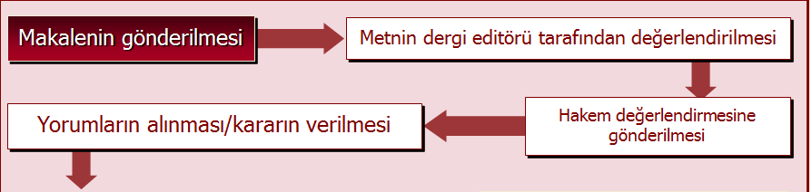
Yayın Süreci - 2
Editörün ilk değerlendirmesi
  Editör makale hakeme gitmeden önce değişiklikler isteyebilir.
    Genellikle: Uzunluk, Netlik, Odaklanma... gibi
    Aşağıdaki nedenler ile yazıyı reddedebilir...

Slide 19
Yayın Düzeni - 1
Dergi yayın politikasına uygunluk
  Amaç ve kapsama uygunluk
Örnek:
M. M. Journal tıbbın klinik ve deneysel alanlarında özgün araştırmalar, olgu sunumları, derlemeler, davet edilmiş derlemeler, mektuplar, ilginç, fotoğraflı soru-cevap yazıları (photo-quiz), editöre mektup, toplantı, haber ve duyuruları, klinik haberleri ve ilginç araştırmaların özetlerini yayınlamaktadır.
Dergi yayın politikası ve amaç / kapsam uyumlu olmayan yayınlar direkt RED edilebilir.
Değerlendirmeye alınan makalelerin;
Dergi yayın politikası ve amaç / kapsam uyumluluğu’nun takip edilmesi
editörün sorumluluğundadır.

Slide 20
Yayın Düzeni - 2
Yayın aralığına ve zamana uygunluk
Örnek:
Yılda 3 sayı olarak Ocak, Mayıs ve Ekim aylarında yayınlanan M. M. Journal hakemli ve multidisipliner bir dergidir.
Taahhüt edilen sayı ve yayın aralığının korunması editörün sorumluluğundadır.
Uluslararası Endekslerce Değerlendirmeye alınan makalelerin;
Yılda ≥ 3 sayı olarak yayınlanan dergi için en az 4 sayı*
Yılda 2 sayı olarak yayınlanan dergi için en az 3 sayı*
Yılda tek sayı olarak yayınlanan dergi için en az 2 sayı*
*birbirini takip eden basılı materyal

Slide 21
Yayın Düzeni - 3
Yazım kurallarına uygunluk
Yazım kuralları dergide açık olarak verilmeli, editörce takip edilmelidir.
Örnek:
Yazıların hazırlanması
Derginin yayın dili İngilizce veya Türkçe'dir. Türkçe yazılarda Türk Dil Kurumu Türkçe Sözlüğü (http://tdk.org.tr) esas alınmalıdır. Anatomik terimlerin ve diğer tıp terimlerinin adları Latince olmalıdır.
Gönderilen yazılar, yazım kuralları açısından Uluslararası Tıp Editörleri Komitesi tarafından hazırlanan "Biomedikal Dergilere Gönderilen Makalelerde Bulunması Gereken Standartlar " a ( Uniform Requirements For Manuscripts Submittted to Biomedical Journals ) uygun olarak hazırlanmalıdır. (http://www. ulakbim.gov.tr /cabim/vt)

Slide 22
Yayın Düzeni – 4
KISALTMALAR
Makale içinde kullanılan kısaltmalar Uluslararası kabul edilen şeklide olmalıdır ( http://www.journals.tubitak.gov.tr/kitap/maknasyaz/ ) kaynağına başvurulabilir.
YAZIM FORMATI
Makaleler Word, WordPerfect, EPS, LaTeX, text, Postscript veya RTF formatında, şekil ve fotoğraflar ise ayrı dosyalar halinde TIFF, GIF, JPG, BMP, Postscript veya EPS formatında kabul edilmektedir.

Slide 23
Yayın Düzeni – 5
REFERANSLAR
Kaynaklar yazıda kullanılış sırasına göre numaralanmalıdır. Kaynaklarda verilen makale yazarlarının sayısı 6 dan fazla ise ilk 3 yazar belirtilmeli ve İngilizce kaynaklarda ilk 3 yazar isminden sonra " et al.", Türkçe kaynaklarda ise ilk 3 yazar isminden sonra " ve ark. " ibaresi kullanılmalıdır.
Noktalamalara birden çok yazarlı bir çalışmayı tek yazar adıyla kısaltmamaya ve kaynak sayfalarının başlangıç ve bitimlerinin belirtilmesine dikkat edilmelidir. Kaynaklarda verilen dergi isimleri Index Medicus'a
(http://www.ncbi.nim.nih.gov/sites/entrez/query.fcgi?db=nlmcatalog) veya Ulakbim/Türk Tıp Dizini'ne uygun olarak kısaltılmalıdır.

Slide 24
Yayın Düzeni – 6
REFERANSLAR
Makale: Tuna H, Avcı Ş, Tükenmez Ö, Kokino S. İnmeli olguların sublukse omuzlarında kas-sinir elektrik uyarımının etkinliği. Trakya Univ Tıp Fak Derg 2005;22:70-5.
Kitap: Norman IJ, Redfern SJ, (editors). Mental health care for elderly people. New York: Churchill Livingstone, 1996.
Kitaptan Bölüm: Phillips SJ, Whisnant JP Hypertension and stroke. In: Laragh JH, Brenner BM, editors. Hypertension: Pathophysiology, Diagnosis, and Management. 2nd ed. New York: Raven Pres, 1995:465-78.

Slide 25
Yayın Düzeni – 7
REFERANSLAR
Kaynak web sitesi ise: Kaynak makalerdeki gibi istenilen bilgiler verildikten sonra erişim olarak web sitesi adresi ve erişim tarihi bildirilmelidir.
Kaynak internet ortamında basılan bir dergi ise: Kaynak makaledeki gibi istenilen bilgiler verildikten sonra erişim olarak URL adresi ve erişim tarihi verilmelidir.
Kongre Bildirileri: Bengtsson S, Solheim BG. Enforcement of data protection, privacy and security in medical informatics. In: Lun KC, Degoulet P, Piemme TE, Rienhoff O, editors. MEDINFO 92. Proceedings of the 7th World Congress on Medical Informatics; 1992 Sep 6-10; Geneva, Switzerland. Amsterdam: North-Holland; 1992:1561-5.

Slide 26
Editör Görev ve Sorumlulukları
Dergi’nin tüm bilimsel sorumluluğu editöre aittir ve görevidir.
Yayın Süreci’nin dinamik takibi
Dergi Yayın Politikasına Uyulduğunun takibi
Dergi Alan ve Kapsamının Korunduğunun takibi
Yayın Düzeni’nin takibi
Dergi yayın politikasına uygunluk açısıdan,
  Yayın aralığına ve zamana uyuluyor mu ?
  Amaç kapsama uyuluyor mu ?
  Yazım kurallarına uyuluyor ?
  Derginin ULUSLARARASI dizinlerde taranır olmasını sağlamak
  için standartları oluşturmak editörün SORUMLULUĞU dur.

Slide 27
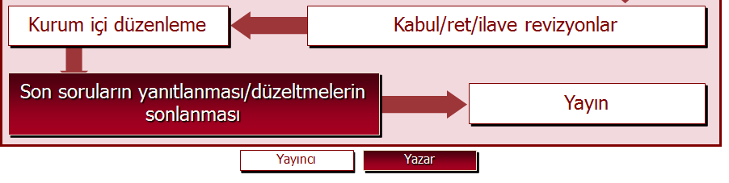
Yayına Editör Katkısı
Editör, hakem görüşlerini değerlendirerek yazarla iletişime geçebilir.
Hakem görüşleri dışında dergi formatı ve yayın politikası doğrultusunda
yazara önerilerde bulunma hakkına sahiptir.
3) Yazım kuralları, referansların düzenlenmesi gibi son düzeltmelerin
yapılması konusunda yazar ile iletişime geçebilir.
4) Kesin kabul durumunda da editör, bilimsel KALİTE önerilerinde bulanabilir.

Slide 28
Editörde Bulunması Gereken Özellikler
Derginin Vizyonu ve Dünyadaki Yeri ile ilgili Özellikler
Derginin Yayın Politikası, Amaç ve Kapsamı’na hakim olmalıdır.
Değişien bilimsel veri ışığında derginin konumunu güncel tutmalıdır.
Derginin uluslararası dizinlerde taranması için gerekli koşulları bilmelidir.
Derginin Formatı ile ilgili Özellikler
Dergi formatı, yazım kurallarına hakim olmalıdır.
Hakemler ve yazarlar ile ilişkilerinde eşit mesafed durmalıdır.
Derginin yayın düzeni’nin korunmasını sağlayak bilgilere sahip olmalıdır.

Slide 29
Dergi Yayın Formatında Dikkat Edilecek Hususlar
ISSN numarası: «Uluslararası Standart Süreli Yayın Numarası»
Kültür Bakanlığı’ndan alınmalı ve dış kapak sağ üst köşesi ve künye sayfasında yer almalıdır.
e-ISSN numarası: Elektronik ortamda da yayınlanan dergiler için alınmalıdır
Ana Kapak İçi: Derginin adı, kısaltılmış adı, açık adı, editör, hakem kurulu, bölgesel ve uluslararası editörler, editör ve kurumsal olarak derginin e-mail adresi, her bir sayının yayın tarihi ve yayın aralığı, yayın politikası, amaç ve kapsamı, tarandığı veritabanı ve dizinler yer almalı.
Bilimsel yazıların ilk sayfasında: Yazıların gönderim / kabul bilgileri yer almalı, yazarların kurumları ve iletişim kurulacak yazarın adres bilgilerine yer verilmelidir.
Arka kapak içi: Makale yazım kuralları, makale gönderim kuralları bulunmalı.

Slide 30
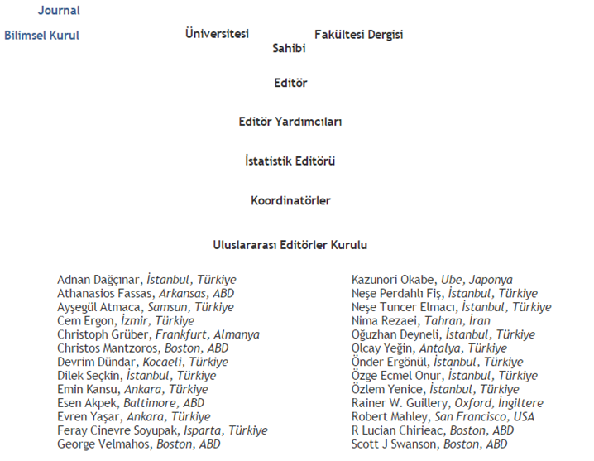
Dergi Yayın Formatında Dikkat Edilecek Hususlar
Ana Kapak İç Kısım - 1

Slide 31
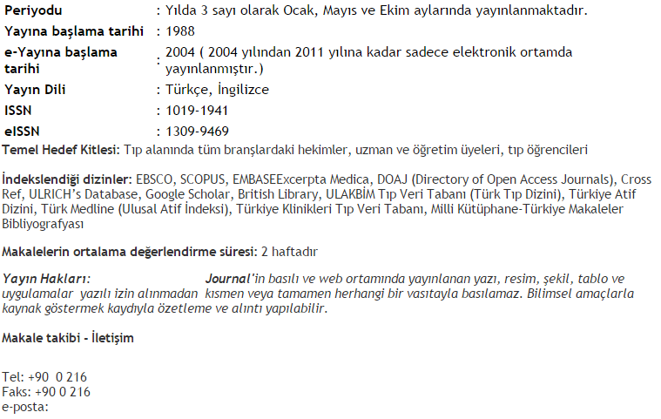
Dergi Yayın Formatında Dikkat Edilecek Hususlar
Ana Kapak İç Kısım – 2 (Künye)

Slide 32
Dergi Yayın Formatında Dikkat Edilecek Hususlar
Etik Kurul Onayları, Çıkar Çatışması ve Yayın Hakkı Devri
Yazar, başvuru anında gerekli etik kurul onayını, finansal çıkar çatışması durumunu ve yayın hakkı devrini beyan etmelidir.
Xxxx Journal'a yayınlanması amacı ile gönderilen yazılar Helsinki Bildirgesi, İyi Klinik Uygulamalar Kılavuzu, İyi Laboratuar Uygulamaları Kılavuzu esaslarına uymalıdır. Gerek insanlar gerekse hayvanlar açısından etik koşullara uygun olmayan yazılar yayınlanmak üzere kabul edilemez. Xxxx Journal, insanlar üzerinde yapılan araştırmaların önceden Araştırma Etik Kurulu tarafından onayının alınması şartını arar. Yazarlardan, yazının detaylarını ve tarihini bildirecek şekilde imzalı bir beyan ile başvurmaları istenir.
Çalışmalar deney hayvanı kullanımını içeriyorsa, hayvan bakımı ve kullanımında yapılan işlemler yazı içinde kısaca tanımlanmalıdır. Deney hayvanlarında özel derişimlerde ilaç kullanıldıysa, yazar bu derişimin kullanılma mantığını belirtmelidir.
Form örnekeleri dergide ve elektronik ortamda yer almalı ve etik kurul onayı metin içerisinde bildirilmelidir.

Slide 33
Hakemlik Süreci
Bir derginin hedefi, yayın yaptığı alana KALİTELİ BİLİMSEL katkı yapmaktır.
Derginin kalitesi, yayınlanan makalelerin kalitesi ile ilişkilidir.
Yazar, editör, hakem ve basılı ürün zincirinde, hakem ve hakemlik süreci bilimsel kalite kontrolünün temelidir.
Editör: 1. Derginin ilgi alanına girebilecek hakemleri belirler,
2. Yazı ile ilgili hakemlik sürecinin tamamlanmasını sağlar
(yani düzeltme taleplerinin yazar tarafından tam olarak yerine getirildiğini takip eder)
3. Tüm hakem değerlendirmelerinin arşivlenmesini sağlar.

Slide 34
Hakemlik Süreci – 2
Hakem:
Makalenin bilimsel alan açısından uygunluğunu değerlendirir.
Değerlendirmenin objektif, tarafsız, dürüst ve adil olması gerekir.
Yazının dili, grameri ve ifadesi bakımından bir görevi yoktur; (editör!)
Dergi açısından:
Bir yazı için kaç hakem? En az üç - Karar oy çokluğu ile.
Yazarın adı açık olmalı mı? Hayır.
Hakem listesi dergide yayınlanmalı? En az yılda bir kez.
Editör ve yayın kurulu hakemliği? Prensip olarak “Hayır”.

Slide 35
Editörlerin Karşılaştıkları Sorunlar
PLAGIARISM / INTIHAL
Plagium = Latinceden, Adam kaçırma !
Tam anlamı: Hırsızlık, başkasına ait bir bilgiyi kendisincesine sunmak !
İNTİHAL TAKİP PROGRAMLARI
  Turnitin (Üniversitelere Yönelik) (http://turnitin.com/)
  Ithenticate (Yayınevleri ve Kuruluşlara Yönelik) (www.ithenticate.com)
Makaleler 20 milyon’dan fazla hakemli dergilerce değerlendirilmiş makale ile karşılaştırılır.
%25’ten fazla benzerlik yayın için kabul edilemez

Slide 36
Yayının Kalitesini Artırmaya Yönelik Öneriler
Derginin Yayın Kalitesi kadar - Alanındaki ÖZGÜNLÜĞÜ önemli parametre.
(Aynı alanda yeterli kadar dergi var ise indeksler için cazip olmayacaktır)
ORJİNALLİK= Geçerlilik, Önem, İlk Olmak, Alana Özgün Katkı
Dergi işletiminin (editorial work) kalitesi: Objektif, şeffaf, hakem değerlendirmesi bulunan, etik kurallara uygun yayın politikası
Derginin basım format ve kalitesi: Basım formatının sayılar arasında tutarlı olması, şekil ve grafiklerin basım kalitesi.
Yayın alanına ve hedef kitleye uygun bilimsel içerik

Slide 37
YAYIN TİPİNE GÖRE YILLAR İÇERİSİNDE ATIF ORANLARI

Slide 38
Yayının Kalitesini Artırmaya Yönelik Öneriler – 2
Yayınlamayı tercih etmeli:
Derlemeler
Konulu sayılar (Özel Sayılar)
Editör görüşleri (Editorials)
Eğer atıf alacak yazı olarak görülüyorsa (editör)
Eğer derginin kapsamını desteklediği düşünülüyorsa
Başlık, Anahtar kelimeler ve Özet’e önem verilmeli
Yayınlamaktan sakınmalı:
Konferanslara ait yayınlar (Proceedings)
Konferans özeltleri

Slide 39
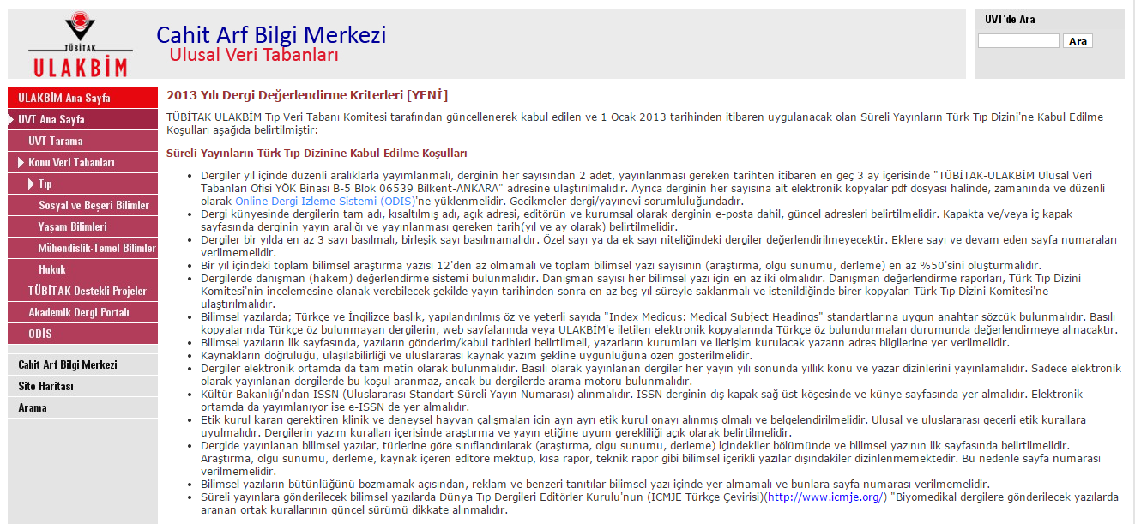
Süreli Yayınlar Trük Tıp Dizini Kabul Koşulları
http://uvt.ulakbim.gov.tr/tip/kriter.uhtml

Slide 40
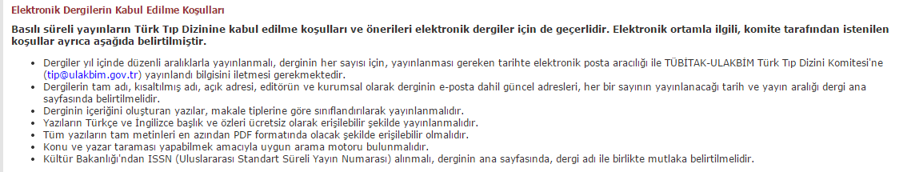
Elektronik Dergilerin Türk Tıp Dizini Kabul Koşulları
http://uvt.ulakbim.gov.tr/tip/kriter.uhtml

Slide 41
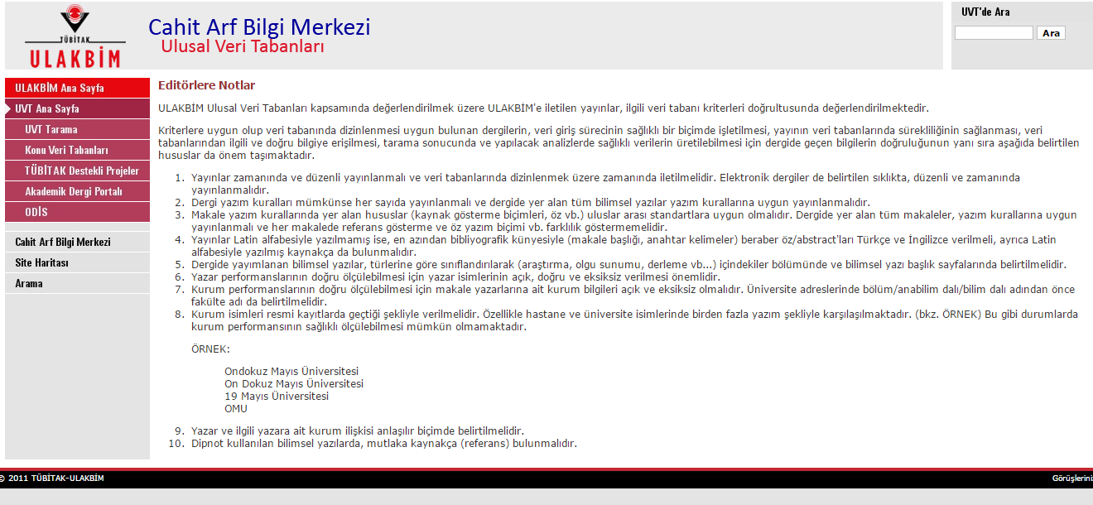
Editörlere Notlar
http://uvt.ulakbim.gov.tr/editorlere_notlar.uhtml

Slide 42

TEŞEKKÜRLER
TÜBİTAK-ULAKBİM
YÖK Binası B5 Blk. 06539
Bilkent / ANKARA
+90 (312) 298 92 00
http://www.ulakbim.gov.tr/

